Slide 1
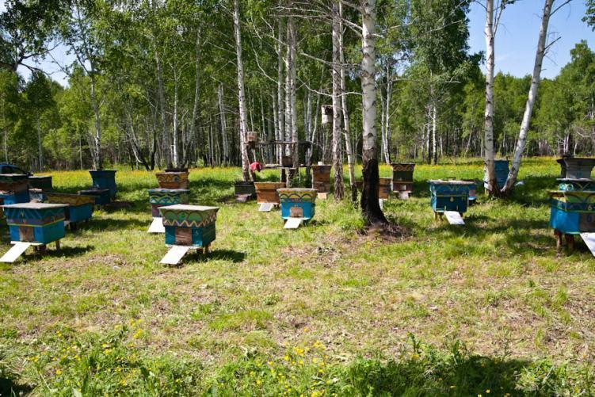
Трудовой лагерь «Озорная пасека»
2013

Slide 2
Цель работы – воспитание общей нравственно-экологической культуры личности подростков.
Задачи работы:
Знакомство детей с основными законами экологии;
Трудовая природоохранная деятельность;
Получение подростками навыков ведения исследовательской работы (наблюдение, эксперимент, обработка полученных данных, умение делать выводы);
Формирование у подростков потребности в ведении здорового образа жизни;
Развитие творческих способностей детей, навыков самопознания, общей культуры общения

Slide 3
Всех учеников в нашем лагере разделили на семь ульев:
Второй улей – Рабочие пчёлки :
1. Окунев Леонид
2. Рыжих Сергей
3. Хндзрцян Гор
4. Проворова Кристина
5. Гелашвили Вахтанг
6. Шибаев Алексей
7. Куимова Анна
Руководитель: Субботина
Татьяна Борисовна
Первый улей – Эколог:
1. Климкович Наталья
2. Следова Алина
3. Пинчук Татьяна
4. Дубов Дмитрий
5. Якурнов Юрий
6. Волкова Юлия
Руководитель: Кабанова
Наталья Николаевна

Slide 4
Четвёртый улей – Богатыри:
1. Бронштейн Михаил
2. Козлов Андрей
3. Козлов Никита
4. Лукьянов Влад
Руководитель: Бабурина
Надежда Валерьевна
Третий улей – Разведчики:
1. Якимов Вова
2. Скобелев Иван
3. Панасюк Андрей
4. Ефимова Наталья
5. Грибкова Ирина
6. Фомичёв Евгений
Руководитель: Снурницина
Людмила Ивановна

Slide 5
Пятый улей – Пчёлки:
1. Кудряшова Влада
2. Шепелёва Наташа
3. Смирнова Анастасия
4. Гангур Серафим
5. Виноградов Даниил
Руководитель: Тощакова
Татьяна Васильевна
Шестой улей – Нектар:
1. Погонышева Екатерина
2. Белехов Иван
3. Кулёв Павел
4. Слепнёва Екатерина
5. Следова Ирина
6. Николаев Александр
Руководитель: Кокарева
Елена Юрьевна

Slide 6
Седьмой улей – Сладкий мёд:
1. Моденов Андрей
2. Смирнова Дарья
3. Табашников Евгений
4. Тихомирова Анастасия
5. Шобылев Егор
6. Шорохова Анна
Руководитель: Шубина
Виктория Валерьевна

Slide 7
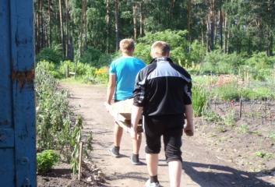
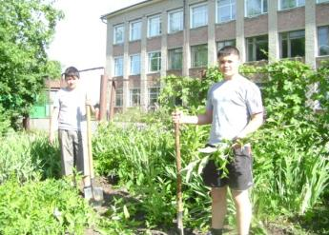
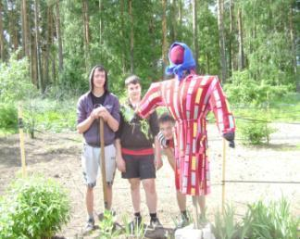
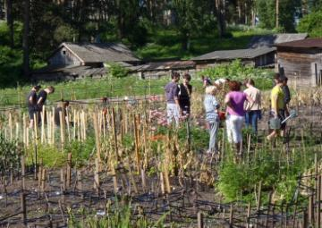

Slide 8
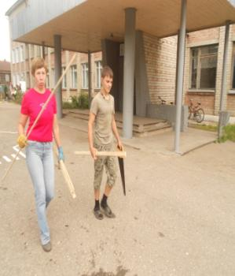
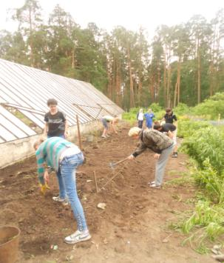
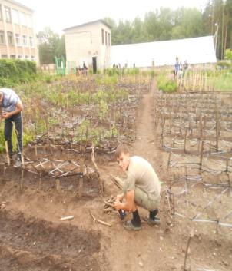
5 июня был первый трудовой день. С утра ребята были веселые, бодрые и полны сил, но к концу рабочего дня все немного устали. В этот день ребята поливали, сажали цветы, носили ветки для закрытия цветов и делали грядки.

Slide 9
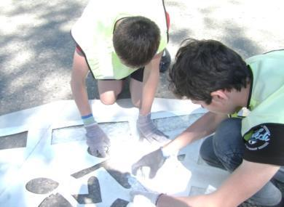
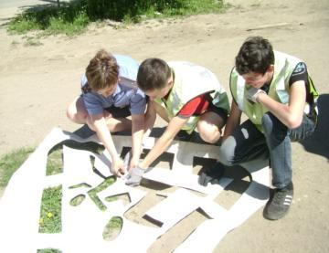
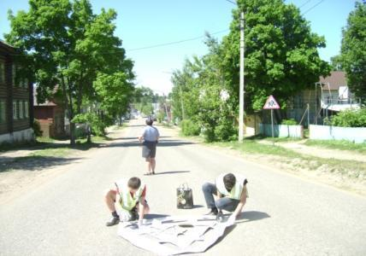
Также в этот день наши ученики Евгений Табашников и Алексей Шибаев ходили на акцию по ПДД.
Под руководством Гневной Надежды Николаевны наносили разметку на пешеходном переходе, для того чтобы все водители видели, что здесь могут внезапно появиться дети.

Slide 10
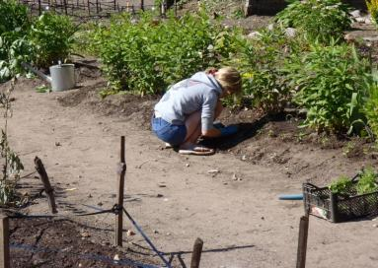
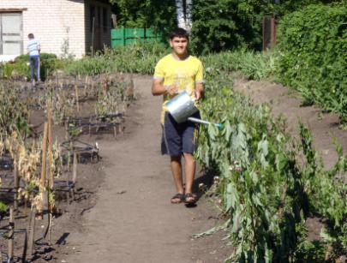
8 июня был второй рабочий день. Все ребята также пололи, сажали, поливали, убирали ветки, носили опилок и многое другое.

Slide 11
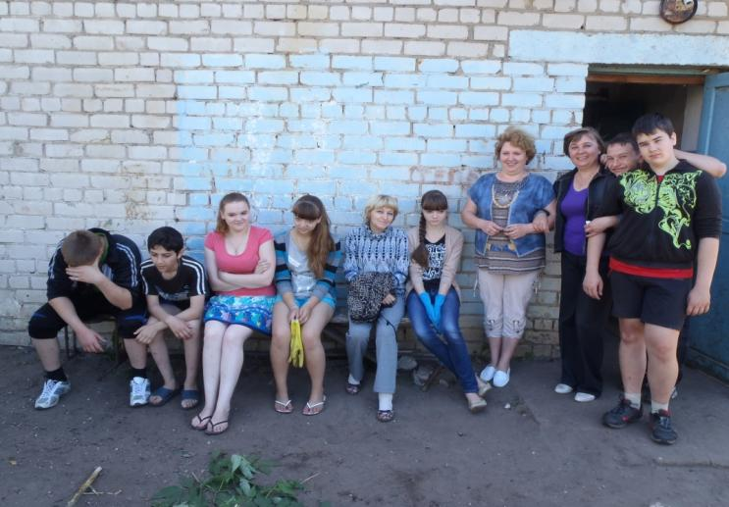
Также не забывали и про отдых!

Slide 12
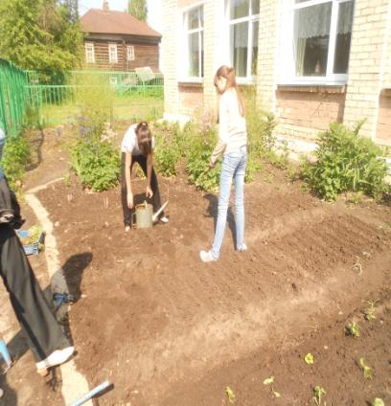
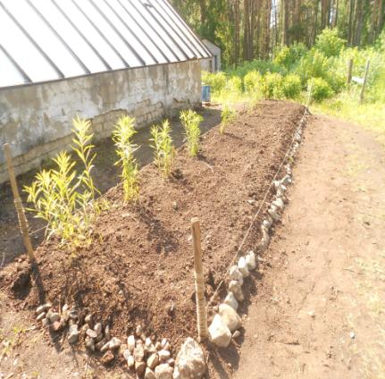
Третий день был 11 июня. 6 отряд под руководством Елены Юрьевны наводили порядок в спортзале и в раздевалках. Отряд Надежды Валерьевны убирали кабинет физики, а остальные ребята трудились на пришкольном участке.

Slide 13
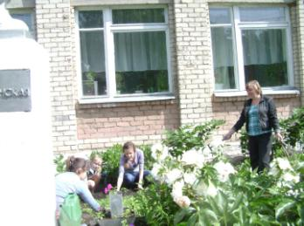
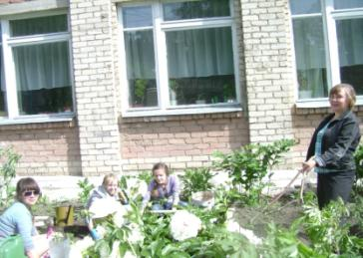
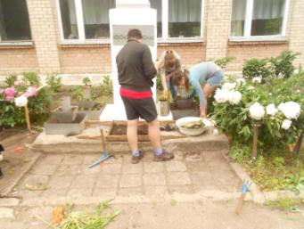
В среду 12 июня отряд Елены Юрьевны заканчивали приборку в спортзале, а экологический отряд под руководством Натальи Николаевны сажали цветы около памятника Зое Космодемьянской.

Slide 14
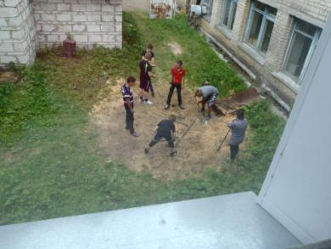
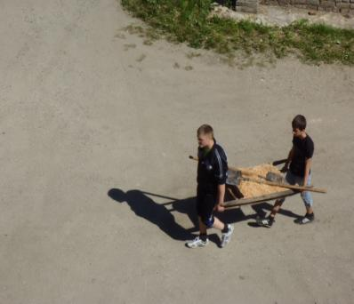
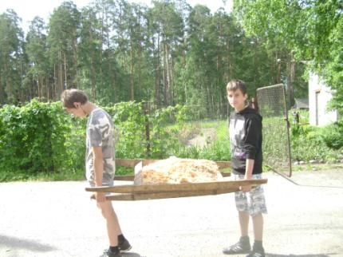
13 июня все были на пришкольном участке, сажали, поливали, носили опилок и многое другое…

Slide 15
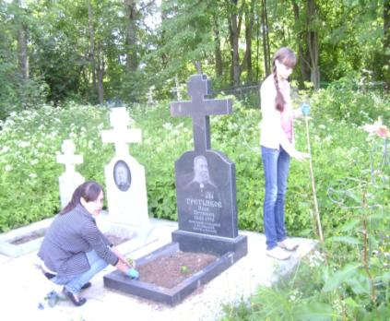
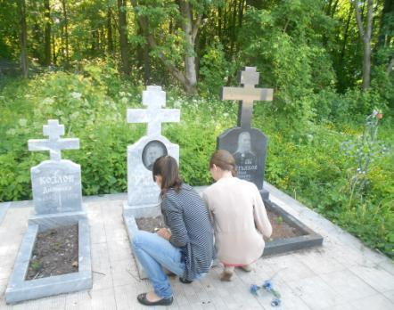
В пятницу 14 июня Грибкова Ирина и Ефимова Наталья под руководством Натальи Николаевны ходили на кладбище. Они сажали цветы и убирали могилу Ивана Петровича Третьякова.

Slide 16
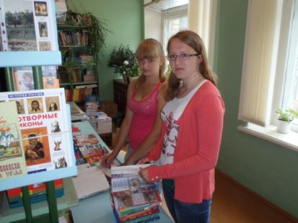
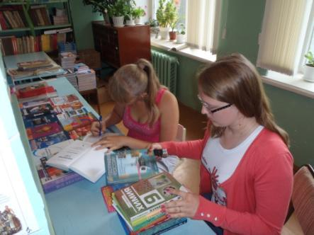
Остальные выполняли поручение своих руководителей! Тихомирова Анастасия и Слепнёва Екатерина помогали в библиотеке, Ольге Николаевне.

Slide 17
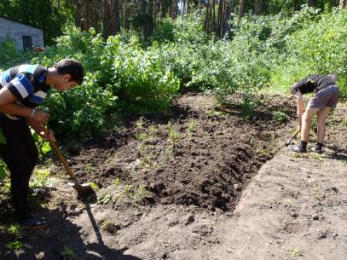
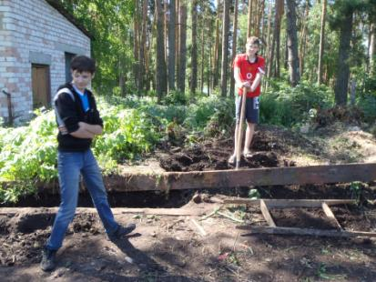
Седьмой день был 15 июня. Все так же работали на пришкольном участке.

Slide 18
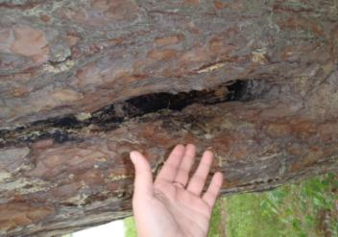
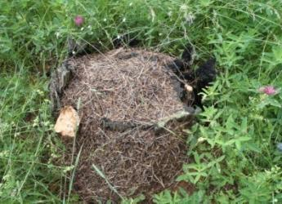
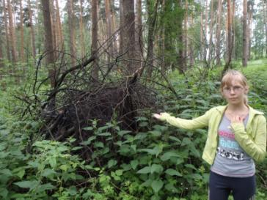
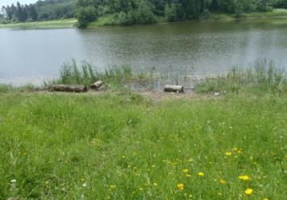
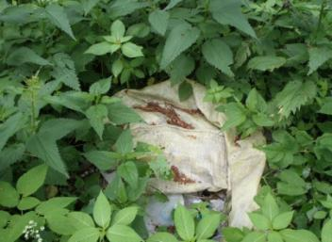
В понедельник 17 июня отряд Эколог ходили на Лобанку. Они увидели там много интересного.

Slide 19
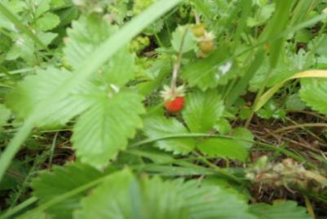
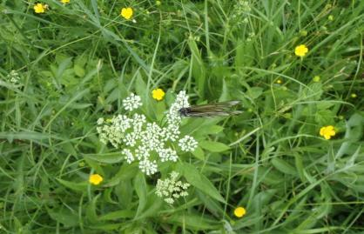
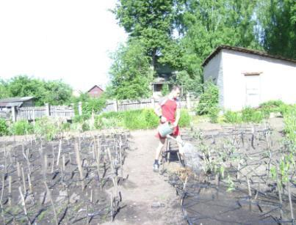
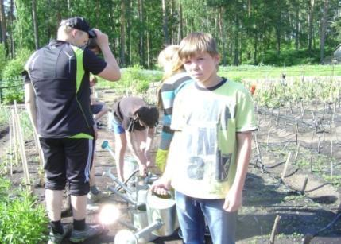
А остальные работали на пришкольном участке.

Slide 20
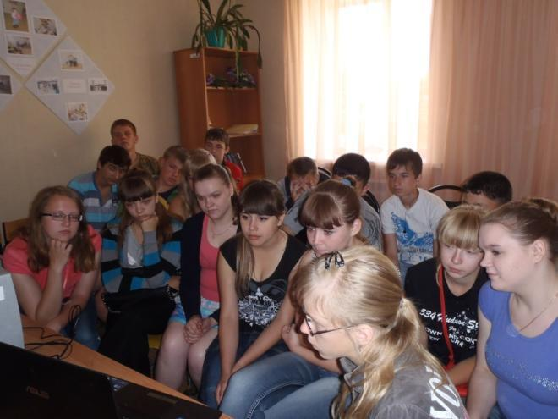
18 и 19 июня мы ходили в молодёжный центр на мероприятие о вреде наркотиков и наркомании. Нас распределили на две группы. Первая группа ходила 18 июня, а вторая 19 июня.

Slide 21
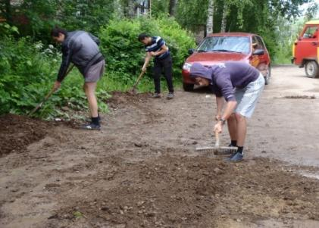
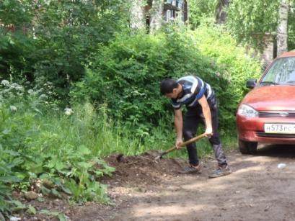
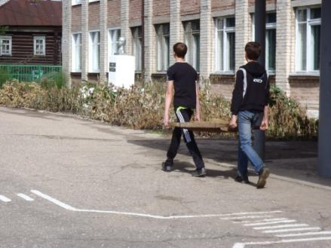
Пока ребята ходили в молодёжный центр другие трудились на пришкольном участке, носили опилок и многое другое…

Slide 22
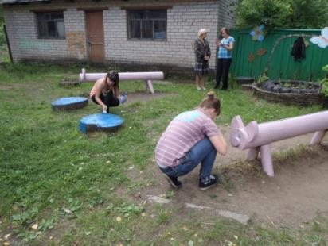
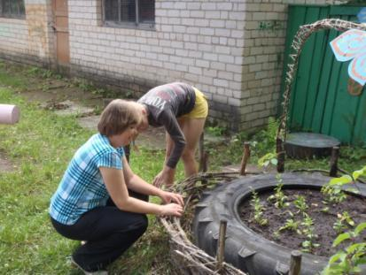
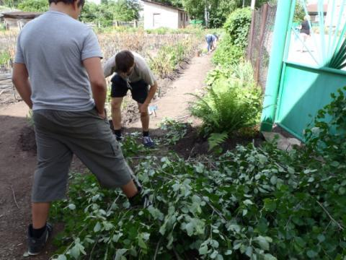
А так же в школьном дворе ребята красили поросят и привели в порядок клумбу рядом с ними.

Slide 23
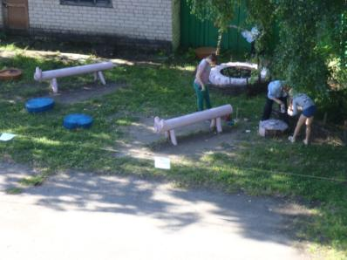
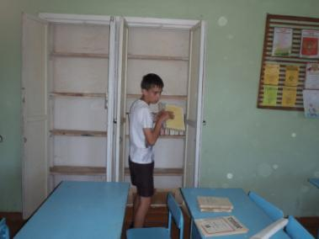
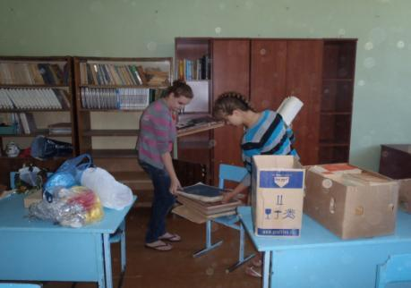
20 июня ребята докрашивали поросят, некоторые прибирались в кабинетах, а другие были на пришкольном участке и помогали в теплице Наталье Леонидовне.

Slide 24
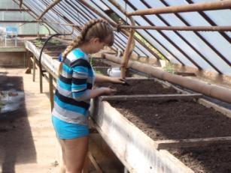
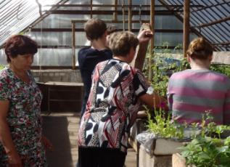
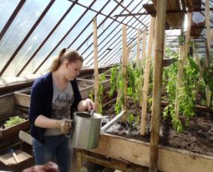
А так же ребята помогали делать чучело и колокольчики.
Чучело назвали Стас Михайлов.

Slide 25
21 июня погода нас не порадовала. Мы некоторое время были на огороде.

Slide 26
А потом начался дождик и мы выполняли работу в школьных кабинетах.

Slide 27
Ещё мы ходили на мероприятие – детские Олимпийские игры. Там участвовали два садика: «Солнышко» и «Берёзка».
Мы дружно поддерживали маленьких спортсменов.

Slide 28
22 июня мы пошли на митинг в парк Победы, посвящённый дню Памяти. Мы читали стихи о войне и почтили память погибших минутой молчания. Возложили цветы к памятнику советского солдата.

Slide 29
24 июня был пятнадцатый день. Всех распределили прибираться по классам. А некоторые были на пришкольном участке и чистили пруд. 25 июня ребята работали на пришкольном участке, сажали цветы, поливали и прибирались в теплице.

Slide 30
А так же красили колокольчики на пришкольной клумбе.

Slide 31
26 и 27 июня все продолжали заниматься своей работой.

Slide 32
28 июня был последний день лагеря. Начальник лагеря Груздева Ирина Александровна наградила нас за добросовестную работу.

